Slide 1


Plataforma telemática para innovar
y escalar globalmente
para una gestión eficaz de la flota
Notes:
This presentation is devoted to Navixy's solutions for different industries.
It showcases how Navixy can help to enhance and the business processes add clarity to the workflow.
How to use it?
1) Copy it for your needs.
2) Tailor it for a specific client. The presentation design makes it easy to cut off a part without corrupting the main idea. (Please do not forget to delete it from slide 5 too).

Slide 2


Plataforma telemática para innovar
y escalar globalmente
Podrá crear soluciones eficaces para la gestión de flotas, el servicio de campo y el seguimiento de activos por GPS, todo a la vez.
800K+
1600+
700+
objetos en todo el mundo
dispositivos integrados
distribuidores e integradores de sistemas
130+
34
100+
países
idiomas soportados
empleados en cuatro oficinas en todo el mundo
Notes:
WoW-facts about the Navixy platform. Evidences that witness our credibility.

Slide 3





Soluciones para flotas de todos los tamaños
Datos precisos de la flota
Comportamiento
del conductor
Seguridad en la ruta
Control de combustible
  Datos de los vehículos en tiempo real
  Alertas sobre parámetros clave
  Informes para un análisis en profundidad de los datos
  Conexión de múltiples dispositivos para crear soluciones para proyectos complejos y multidimensionales con MDVR
  Programación automatizada del mantenimiento en función del kilometraje, las horas de motor
o las fechas establecidas
  El diario del conductor para un registro completo de la actividad de un conductor
  Datos detallados sobre cada viaje
  Pruebas en vídeo de accidentes o robos de carga para almacenarlas en la nube
  Prevención de accidentes con alertas ADAS
  Alertas en tiempo real para evitar el robo de combustible
  Análisis del consumo de combustible para reducir costes
  Informes de conducción ecológica para controlar los malos hábitos de conducción
  Avisos DMS para comprobar el comportamiento del conductor dentro del vehículo
  Notificaciones instantáneas
  Gestión mejorada del flujo detrabajo con funciones de identificación del conductor y antirrobo
Notes:
Here are key features that a re common for all industries.

Slide 4
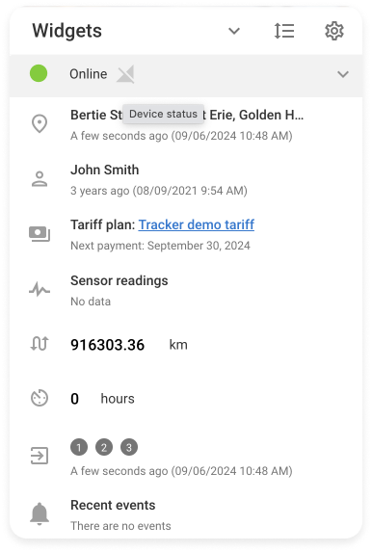

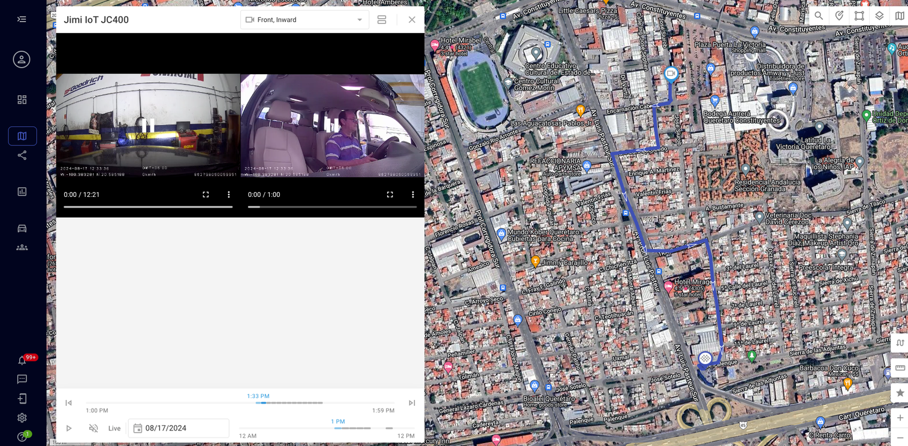
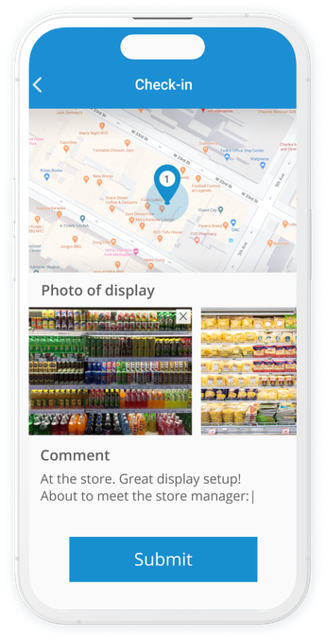
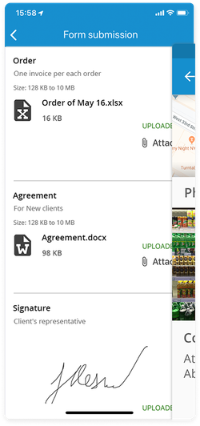
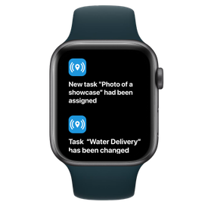
¿Por qué Navixy?
Interfaz intuitiva
Dedique menos tiempo a formar a su equipo y más a hacer crecer su negocio
Perfecta integración
de dispositivos
Gracias a la compatibilidad con más de 1.600 dispositivos GPS, la compatibilidad nunca es un problema
Activación remota de dispositivos
Sólo tiene que añadir el número de serie y el número de teléfono del rastreador
Integración flexible de aplicaciones
Conecte las funciones que no son destadart con las aplicaciones de Navixy Marketplace
Equipo de asistencia
Resuelva cualquier problema, garantizando operaciones más fluidas y clientes más satisfechos
Solución personalizable
Adapte la plataforma a sus necesidades exactas
Acceso a datos en tiempo
Mantenga el control con actualizaciones instantáneas
Notes:
Why Navixy is an outstanding MRM-platform? Explore key benefits which help to reshape your business and the businesses of your customers.

Slide 5








Solución personalizada para
Taxi
Transporte público
Alquileres
y leasing
03
06
12
19
Logística
y transporte
Minería
Construcción
y maquinaria pesada
24
31
37
Bancos y servicios de caja
Agricultura
42
46
Notes:
Use the page as a table of contents.

Slide 6


Industrias
Taxi
Seguridad y automatización
de las operaciones de la flota de taxis
Realice el seguimiento de los vehículos
de taxi con la supervisión por GPS, controle la calidad de la conducción
y proteja su flota de robos y remolques.

Slide 7
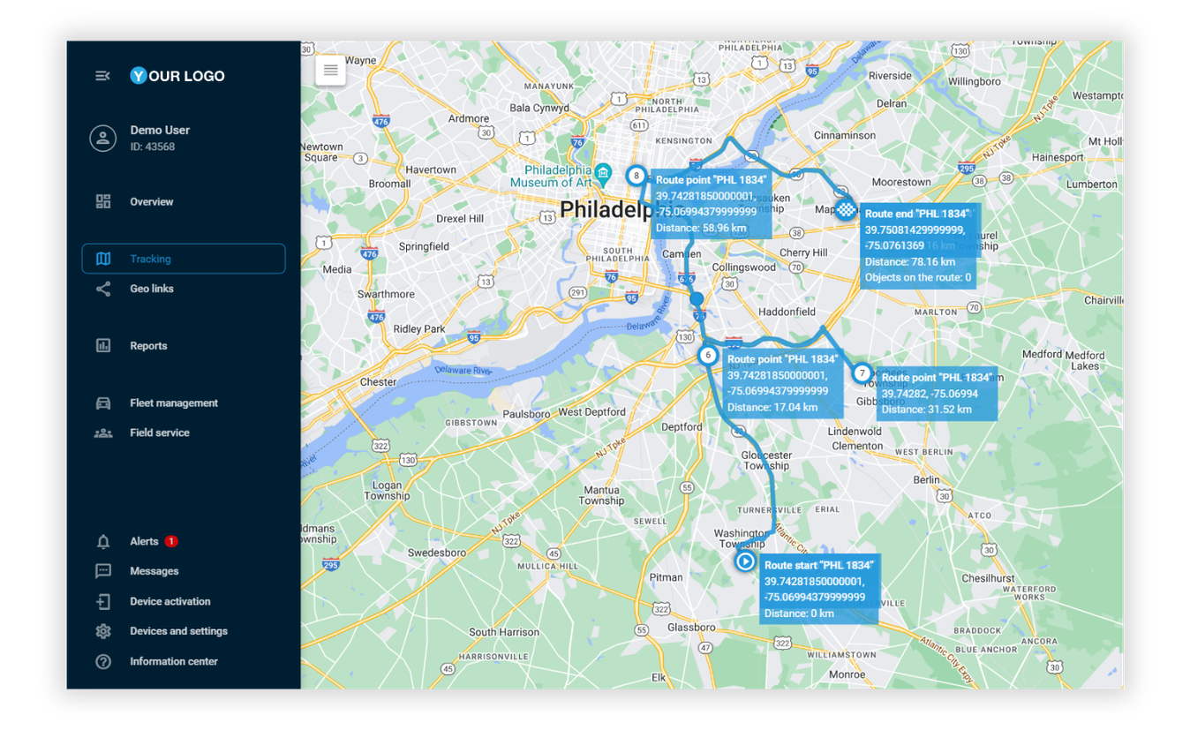

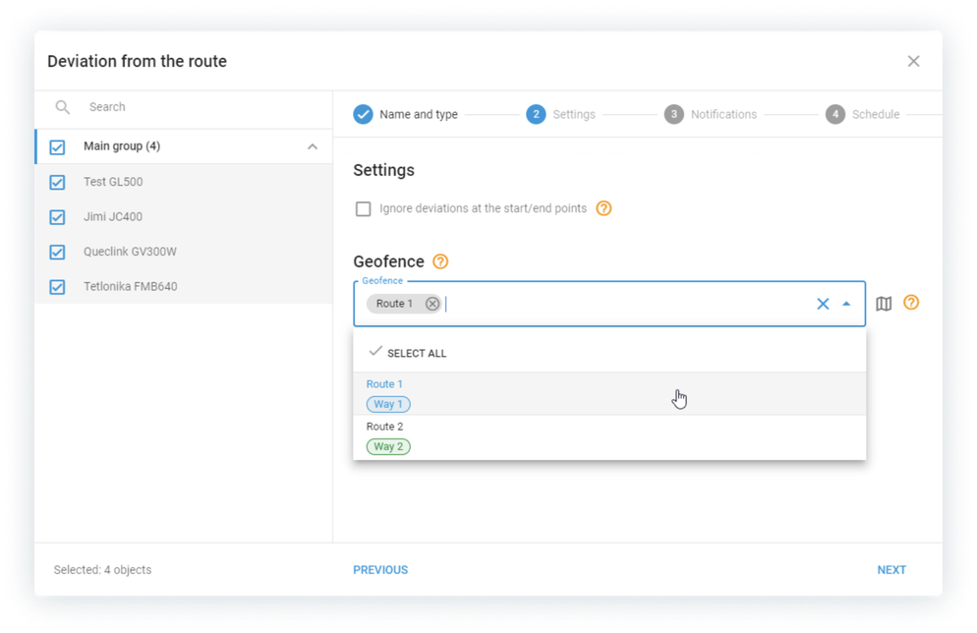

Ofrecer un servicio sin retrasos
Habilite la planificación automática de rutas para visitar todos los lugares más rápidamente
Evite los atascos y asegúrese de llegar a tiempo
con la optimización inteligente de rutas
Vea toda la flota en un único mapa
Manténgase al tanto de los tiempos estimados de llegada. Reciba alertas si sus conductores pueden llegar tarde o desviarse de la ruta
hasta
El software de seguimiento por GPS
con planificación de rutas puede ayudar a reducir los costes de transporte*
20%
*Según un estudio del Instituto Nacional de Normas y Tecnología

Slide 8
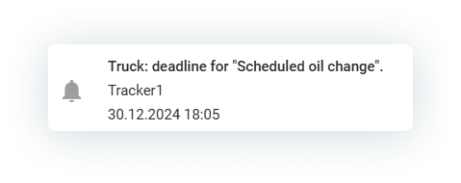
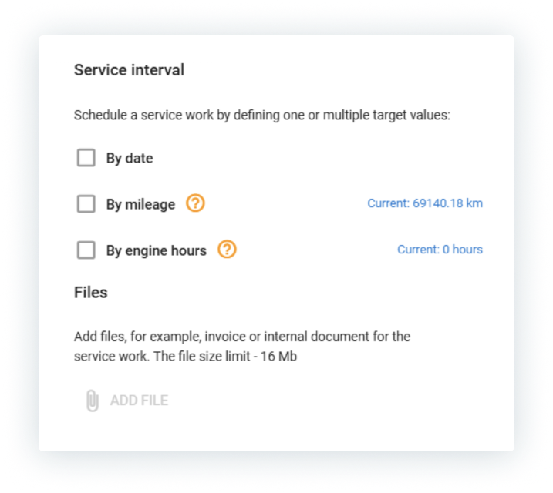
Garantice la salud del vehículo
Supervise las condiciones del vehículo sin equipos ni técnicos adicionales. Reduzca los riesgos de averías inesperadas, el tiempo de inactividad
y los costes de reparaciones de emergencia.
La plataforma Navixy proporciona datos esenciales, como:
Kilometraje exacto
Carga del motor
Errores del motor
Temperatura del motor
Horas del motor
Y mucho más
El sistema notifica con antelación a los gestores las próximas necesidades de mantenimiento. Los operadores también pueden fijar manualmente
la fecha de la inspección, y se les enviarán recordatorios oportunos.

Slide 9
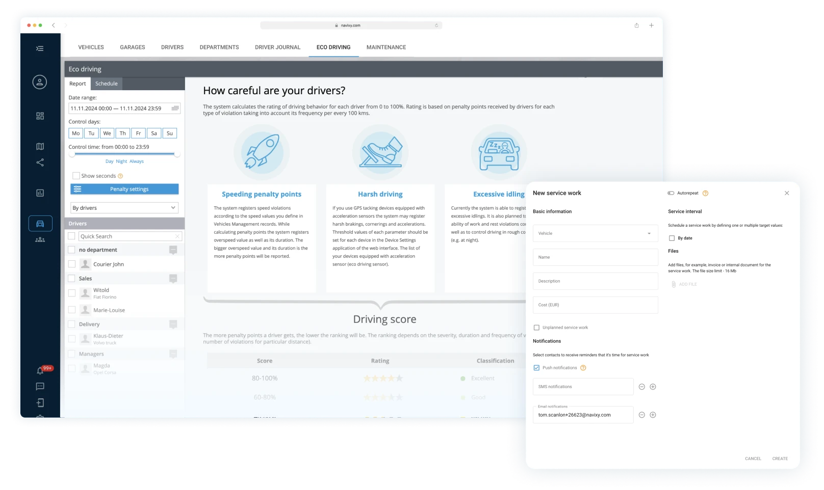
Vigile a los taxistas
Descubra los hábitos de conducción con facilidad
Navixy ayuda a detectar automáticamente infracciones de tráfico, excesos de velocidad y maniobras peligrosas.
Elija alertas para recibir información
en tiempo real con informes detallados sobre las infracciones en carretera
El informe de conducción ecológica clasifica
a los conductores en función de su comportamiento.
Las hojas de ruta automatizadas ayudan a reducir
el tiempo dedicado a la burocracia.

Slide 10


Automatizar el control de pagos
Integre Navixy con un CRM para servicios de taxi. Trabajar en una interfaz unificada con herramientas de automatización garantiza que no se pierda información crítica:
Pagos
Tiempo de inactividad
Notificaciones instantáneas
de impagos de alquiler, lo que le permite tomar medidas inmediatas y bloquear el acceso
Los informes semanales destacarán qué vehículos de la flota están parados sin contrato ni conductor

Slide 11

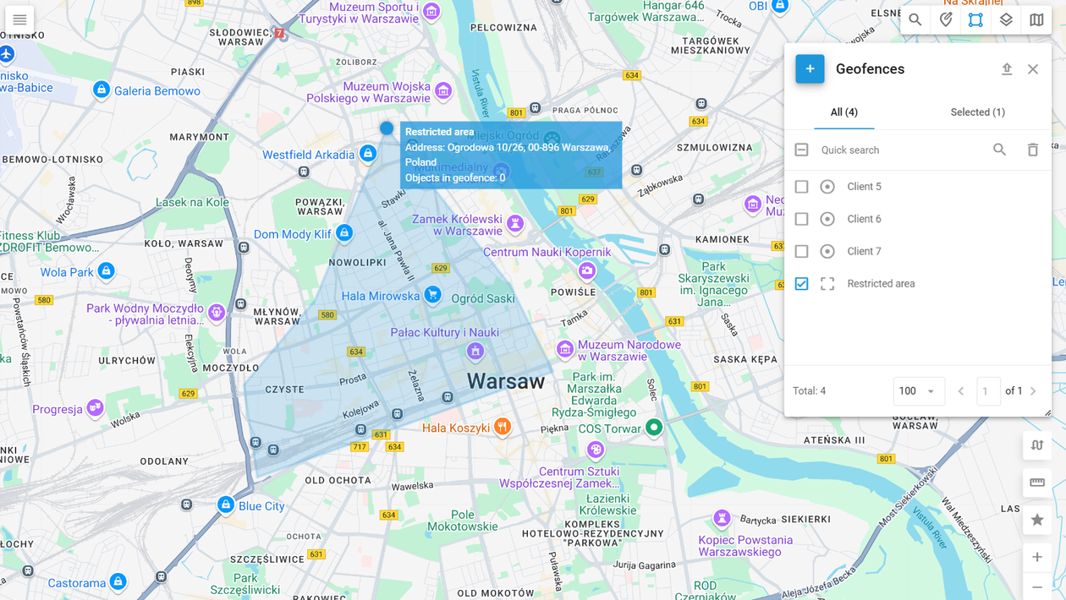
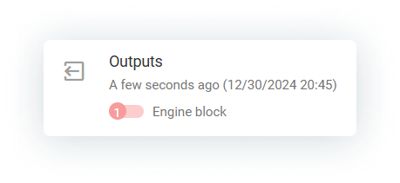
Proteja su vehículo
a distancia
Proteja su vehículo contra robos o allanamientos
configurando geocercas, relés de bloqueo del motor y herramientas de supervisión de eventos.
Reciba una alerta y desactive el motor
a distancia en caso de que el vehículo salga de una geocerca designada o entra en una zona restringida

Slide 12
Industrias
Transporte público
Mejore la productividad, la rentabilidad
y la seguridad de los vehículos de transporte
de pasajeros optimizando las rutas, utilizando
las funciones ADAS y MDVR y garantizando
el cumplimiento de la normativa medioambiental.

Slide 13
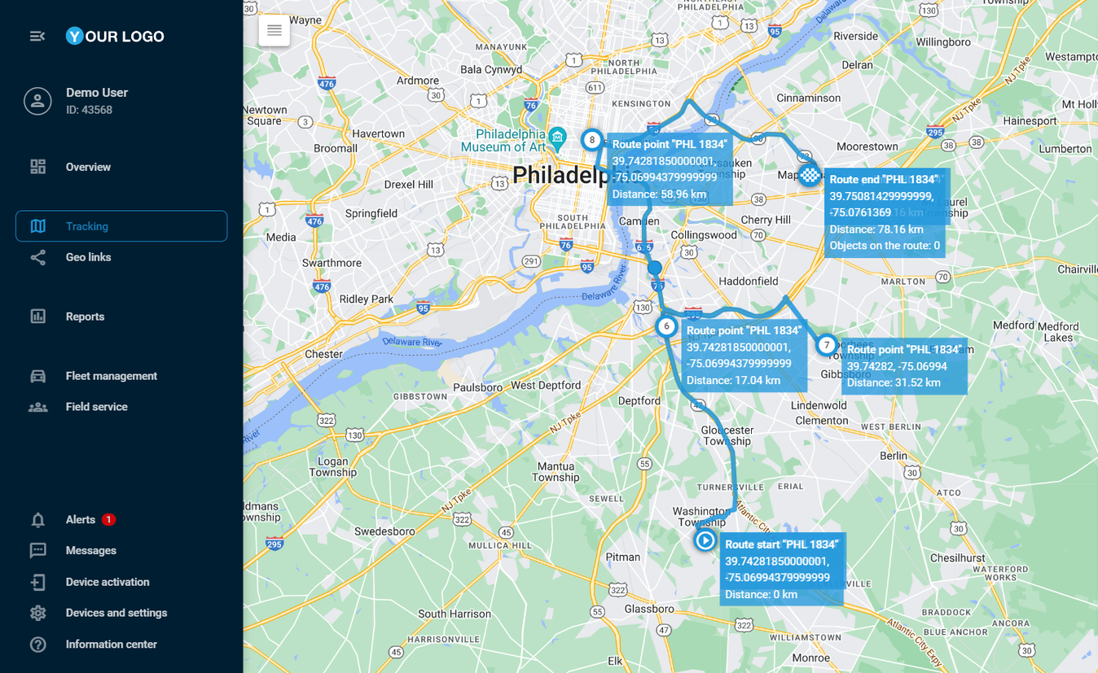
Gestione eficazmente
con el seguimiento por GPS
Siga el movimiento de los autobuses escolares, lanzaderas
e interurbanos a lo largo de sus rutas mediante el seguimiento por GPS.
Reduzca el kilometraje innecesario y disminuya el consumo de combustible con algoritmos avanzados que optimizan las rutas en función
de la distancia y la eficiencia
Añada un nivel adicional de control con
las alertas de desviación de ruta, que permiten
a los despachadores responder con rapidez
a emergencias o cambios inesperados
Controle las rutas creando Geocercas y puntos de interés

Slide 14
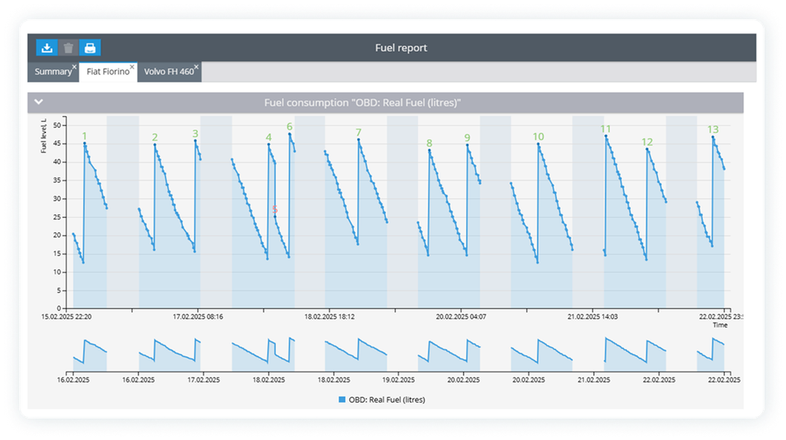
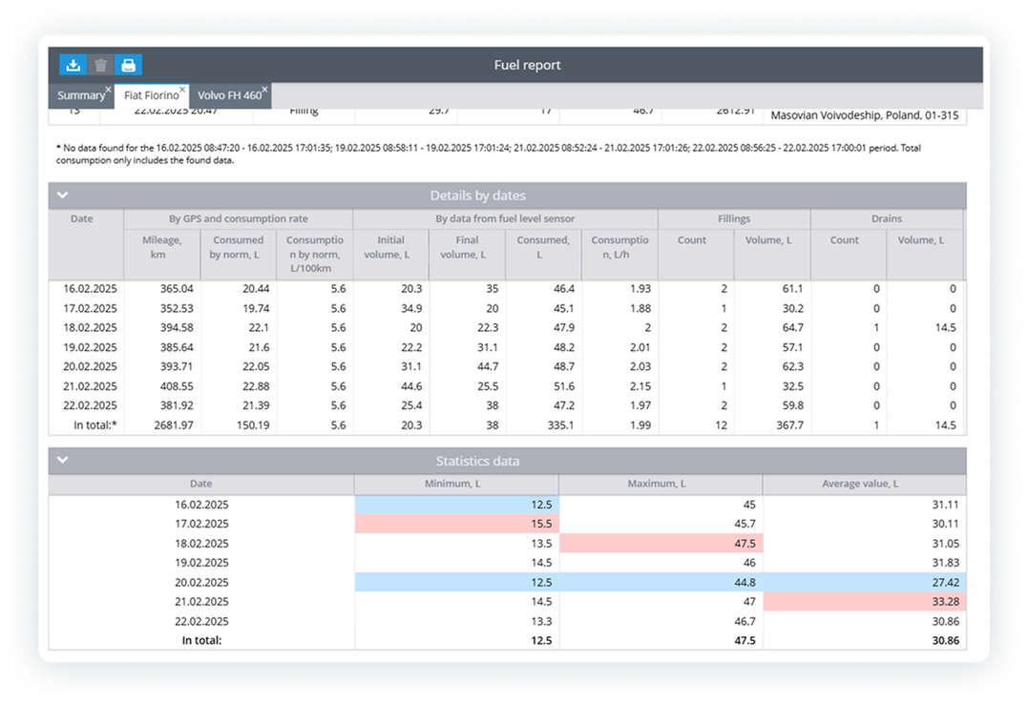
Reduzca los costes de la flota
Planifique los trabajos de mantenimiento en función del uso del vehículo para evitar averías y fallos de funcionamiento
Mantenga todos sus PCV listos para la carretera y reduzca los costes de los tiempos de inactividad
Supervise eficazmente el consumo de combustible
para eliminar los drenajes y los ralentíes
Obtenga las mejores tarifas de seguros y reconstruya accidentes con la telemática de seguros

Slide 15
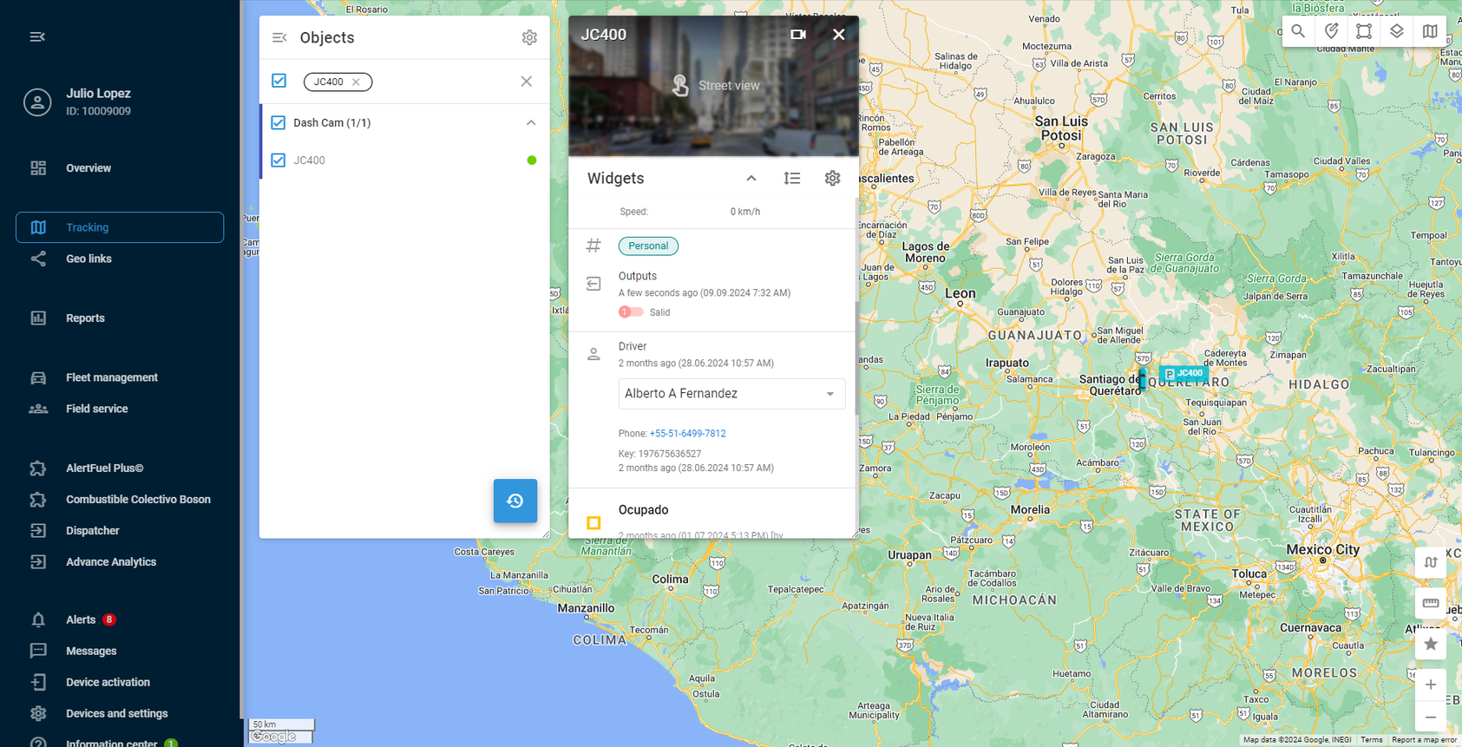
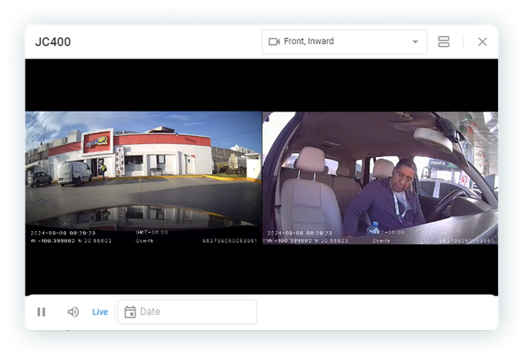
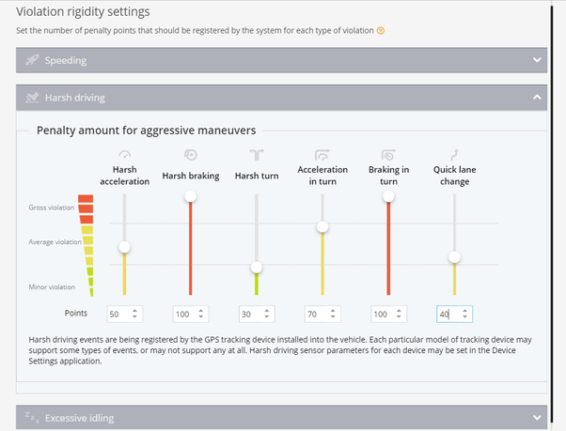
Garantizar seguridad
de los pasajeros
1.
4.
Reciba alertas en tiempo real
y analice los datos de periodos anteriores
Transmita alarmas de cinturones de seguridad a los operadores
de flotas y evite lesiones y multas
2.
5.
Establezca puntos de penalización
a los conductores para eliminar
el exceso de velocidad y otras infracciones con el informe EcoDriving
Controle las situaciones
en el interior el autobús
con la supervisión en cabina
6.
3.
Supervise el estado
del conductor con avisos
DMS, como fatiga, sueño, tabaquismo, uso del teléfono
Aumentar la seguridad del vehículo
con avisos ADAS, bloqueo
del encendido y otros dispositivos adicionales

Slide 16
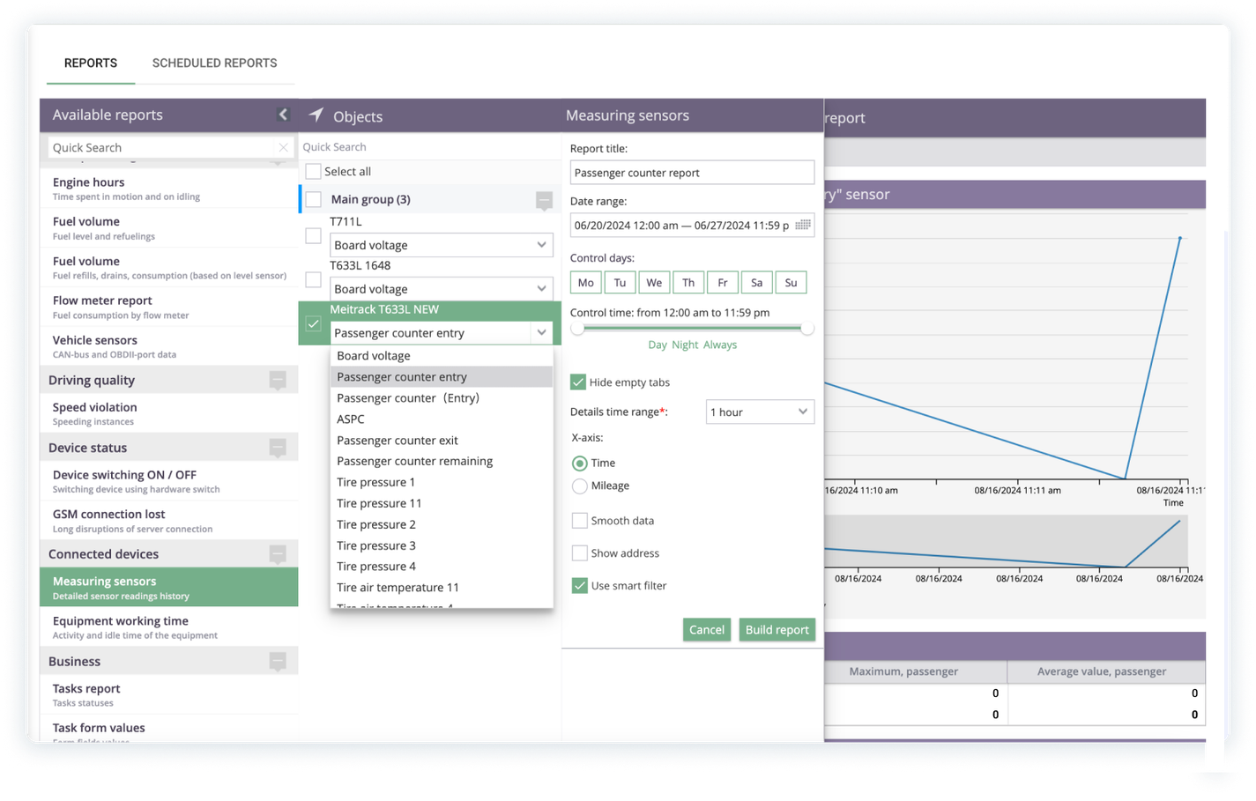
Minimizar la pérdida de ingresos
Siga el movimiento de los autobuses escolares, lanzaderas e interurbanos a lo largo de sus rutas mediante el seguimiento por GPS.
Mejore su negocio con Navixy
Control de la ocupación de los autobuses en tiempo real
Control de la compra de billetes
y la presencia de revisores en la línea
Habilitar la función de puntos de interés para garantizar que el conductor sólo recoja pasajeros en las paradas de la ruta

Slide 17
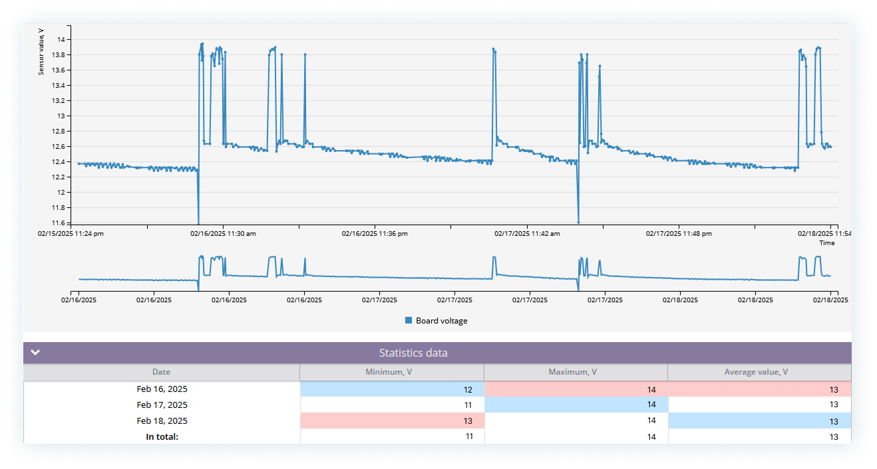
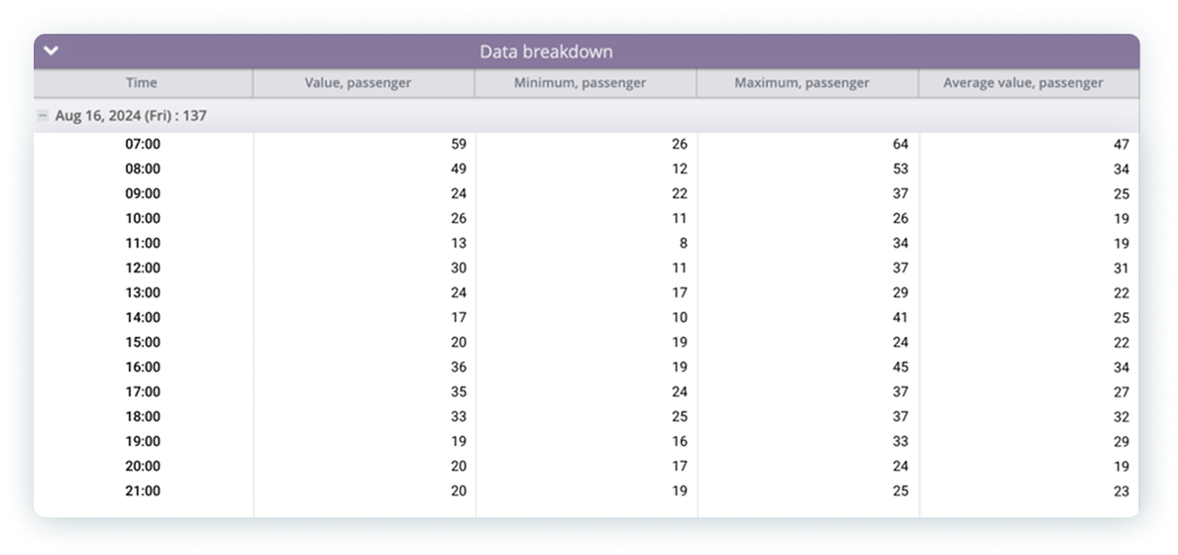
Desarrolle horarios eficaces
Gestione sus autobuses con eficacia para mejorar la satisfacción de los pasajeros.
Detectar las horas punta de carga para optimizar las operaciones
Desarrollar horarios eficaces utilizando los datos
de carga de pasajeros, así como información sobre la velocidad de circulación a lo largo de
la ruta en diferentes momentos del día
Desplegar autobuses adicionales en las horas punta

Slide 18






Más funciones
Identificación
del conductor
Controle qué conductor está utilizando
el vehículo en ese momento. Realice
un seguimiento de los cambios de turno,
ejecute informes por conductor y realice cálculos de nóminas precisos
Contador automático
de pasajeros
Cuente pasajeros con células fotoeléctricas, CCTV, IR y otros sensores. Evite la evasión
de tarifas. Analice las estadísticas y mejore
el servicio
Kilometraje profesional
frente a personal
Pruebe el diario del conductor para clasificar los viajes en profesionales y personales. Obtenga el máximo reembolso de impuestos
y detecte los viajes no autorizados
Protección antirrobo
Reciba alertas si un vehículo sale de
as geocercas, opera a horas inusuales
o está siendo remolcado. Habilite
el control remoto del encendido
Diagnóstico
exhaustivo
Supervise el estado del vehículo con datos de telemetría, incluidos los DTC. Controle
el nivel de aceite. Elimine los fallos antes
de que se conviertan en problemas
Cumplimiento
y seguridad
Cumpla la normativa sobre tacógrafos/ELD. Visualice los datos de trabajo y descanso con la informática de niebla para evitar
la fatiga del conductor y las multas

Slide 19
Industrias
Alquileres y leasing
Realice un seguimiento del uso, evite el uso no autorizado, fomente un comportamiento prudente al volante y obtenga pruebas
para el seguro y la resolución de conflictos.

Slide 20
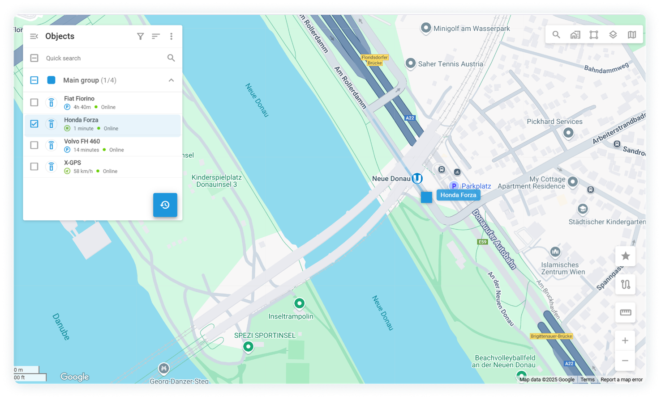

Rastree un vehículo
en tiempo real
Supervise algo más que la ubicación de los vehículos: rastree parámetros clave, garantice un uso adecuado
y esté al tanto del cumplimiento de los contratos
de leasing el cumplimiento de los contratos de leasing.
Seguimiento de activos por GPS
Alertas de eventos personalizables
Evite el uso no autorizado y los robos

Slide 21

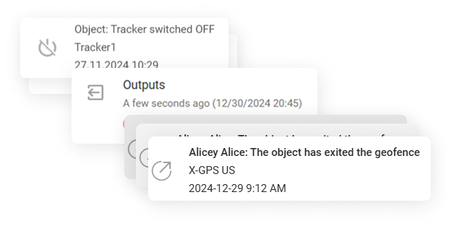
Permanezca alerta ante posibles riesgos
Responda al instante cuando gestione activos arrendados automatizando la supervisión con activadores clave:
Entrada o salida de una geozona
Detección de remolque
Retirada o desconexión del rastreador GPS
Ralentí prolongado del vehículo
Desactive de forma remota el motor del vehículo mediante la interfaz web o la aplicación móvil.

Slide 22
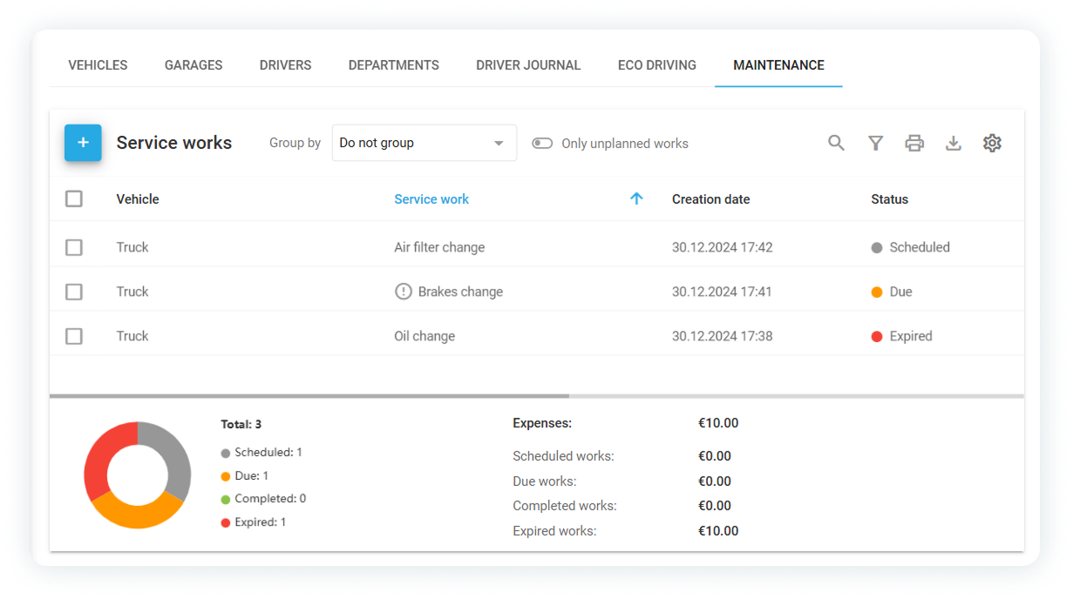
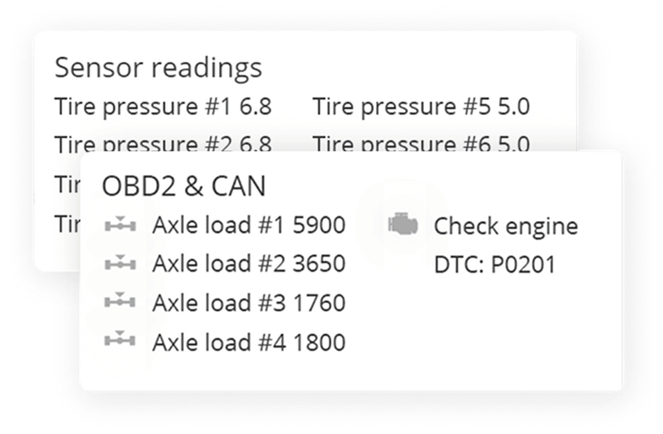
Garantizar
un uso adecuado
Un uso inadecuado de los activos puede reducir
su vida útil. Navixy ofrece un conjunto de funciones para mejorar la gestión de los vehículos.
Supervise el estado de los vehículos y equipos
con datos CAN e informes automatizados sobre
las horas motor y la carga.
Simplifique la planificación de garantías
y reparaciones con las funciones de mantenimiento.
Realice un seguimiento de los trabajos realizados
y reciba recordatorios puntuales sobre las próximas revisiones o reparaciones para que todo funcione
a la perfección.

Slide 23






Más funciones
Uso y mantenimiento
Conducción cuidadosa
Detección
de colisiones
Asegúrese de que los vehículos se devuelven con el nivel de combustible acordado.
Reciba alertas sobre el estado del vehículo
y los programas de mantenimiento para garantizar reparaciones a tiempo, reduciendo el tiempo de inactividad
Anime a los conductores a utilizar los vehículos con más cuidado. Realice un seguimiento
de los incidentes de conducción brusca
y exceso de velocidad y establezca sanciones
o incentivos en función de los patrones
de conducción
Reciba notificaciones de colisiones
y accidentes. Reaccione rápidamente para garantizar la ayuda y evacuación
Vehicle recovery
Optimización del seguro
Cumplimiento
Recuperar activos rápidamente en caso
de vehículos no devueltos o robados
con la ayuda de la función de seguimiento
Utilice los datos telemáticos para reducir las primas de seguro demostrando pautas de uso seguras
Realice un seguimiento automático del kilometraje para que se mantiene dentro de los límites contractuales, evitando cargos adicionales. Supervise el cumplimiento de los términos
del contrato de alquiler, como la devolución
de los vehículos a las zonas designadas

Slide 24
Industrias
Transporte y logística
Proporcione una entrega rápida de los productos
y construya cadenas de suministro inteligentes. Reduzca los costes de transporte y mejore
las operaciones de entrega con supervisión digital, planificación optimizada de rutas y predicciones precisas de los plazos de entrega.

Slide 25
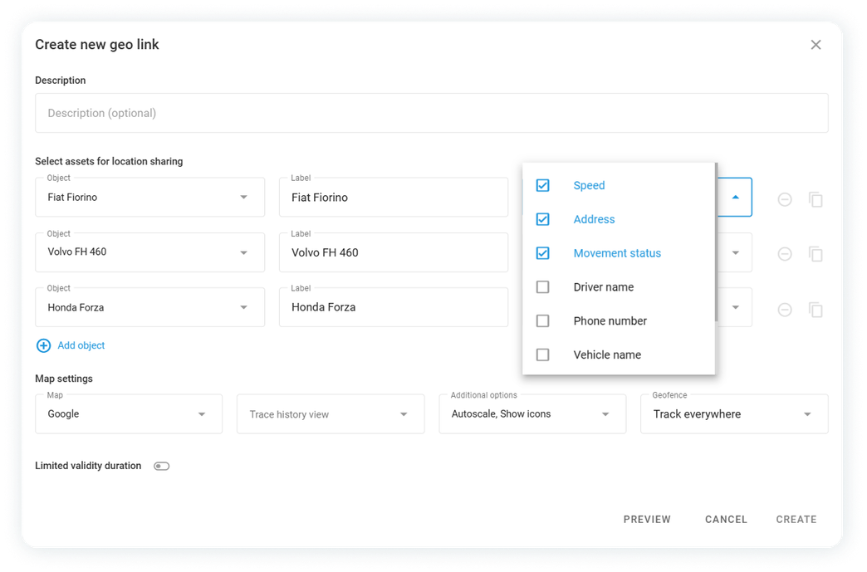
Reduzca los plazos de entrega y mejore el servicio al cliente
1.
3.
Prevea con precisión los plazos
de entrega y garantice a puntualidad de los envíos a sus clientes con
la planificación avanzada de rutas
Mantenga el control supervisando el rendimiento de los conductores, respondiendo rápidamente
a los cambios de programación
y abordando de forma proactiva
los posibles retrasos
2.
Reduzca los costosos retrasos
de producción mediante
un seguimiento preciso por GPS. Fidelice a sus clientes compartiendo la ubicación de sus vehículos
con enlaces geográficos
4.
Reciba notificaciones instantáneas sobre desvíos de ruta, viajes personales o imprevistos, lo que
le permitirá actuar con rapidez

Slide 26
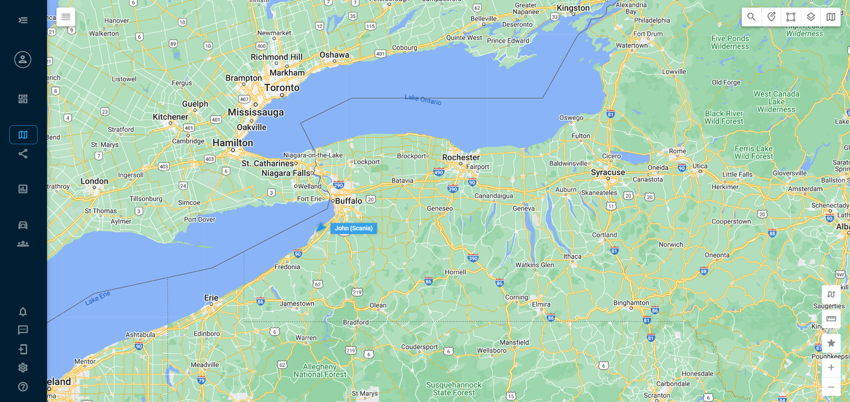
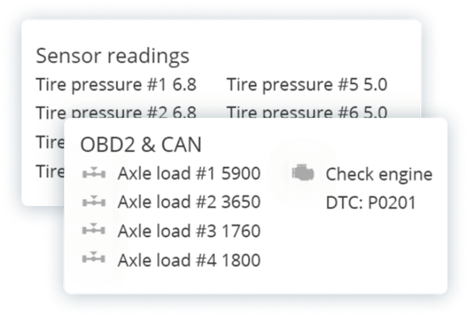
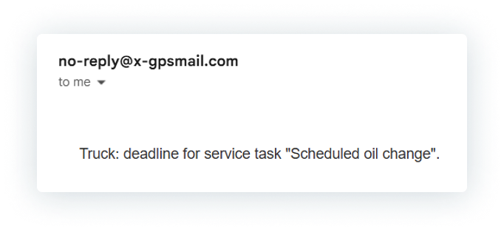
Mantenga la flota en plena forma
Manténgase al día sobre las lecturas de los sensores
de telemetría y los próximos trabajos de mantenimiento
de la flota. Active alertas por correo electrónico, SMS,
push o alarmas sonoras.
Garantice la fiabilidad técnica de su flota con recordatorios sobre las próximas tareas de mantenimiento, el vencimiento de las pólizas de seguro y las averías detectadas
en los vehículos.

Slide 27
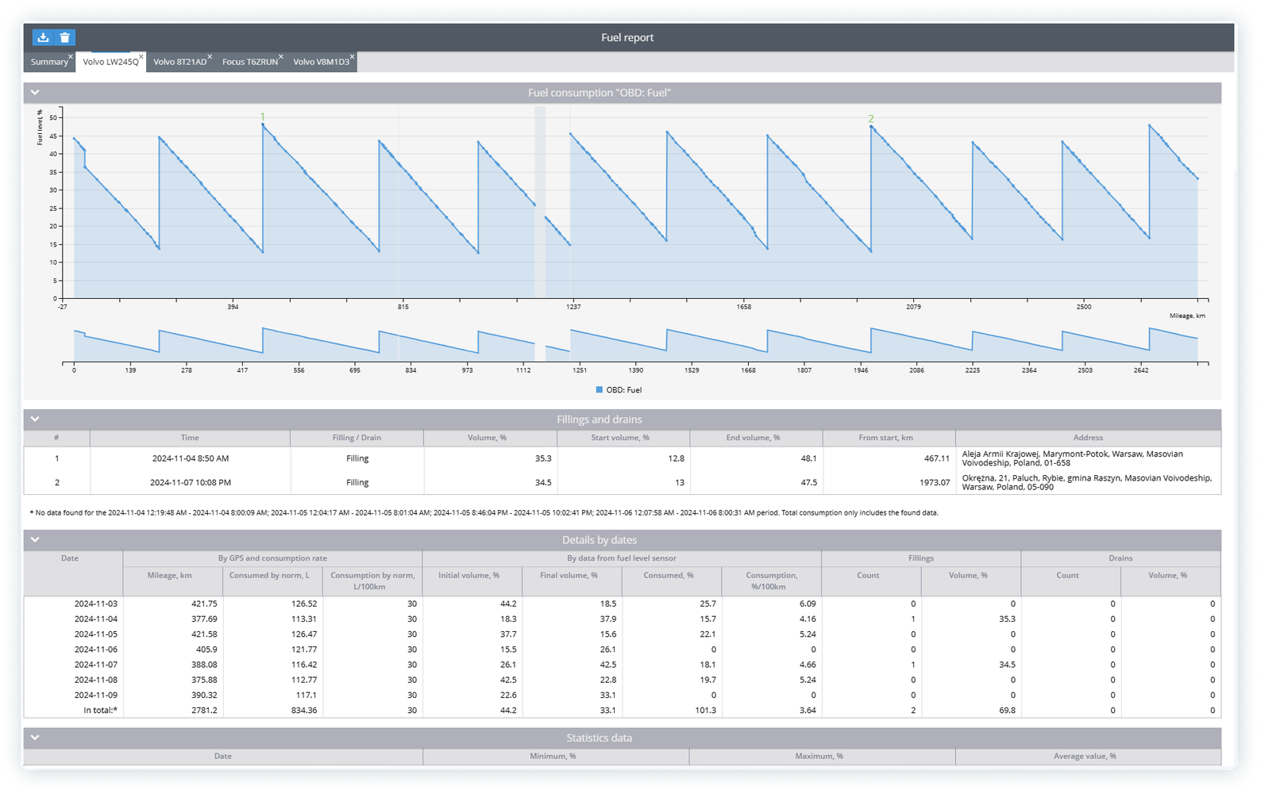
Reduzca los costes
de combustible
Realice un seguimiento exacto del kilometraje, la carga
del vehículo, el volumen de repostaje y el consumo
de combustible para eliminar los fraudes.
Detecte fraudes de combustible en el acto con notificaciones oportunas. Examine los informes de combustible para identificar
fugas y analizar pérdidas.
Optimice la ruta sobre la marcha para evitar atascos
e incidentes en la carretera.
hasta
30%
reducir los gastos de combustible gracias al sistema de monitorización*
Basado en la experiencia de nuestros clientes

Slide 28
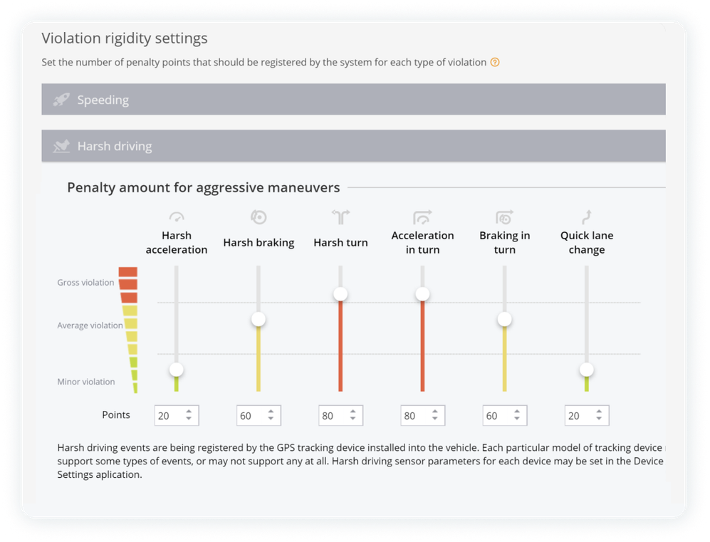
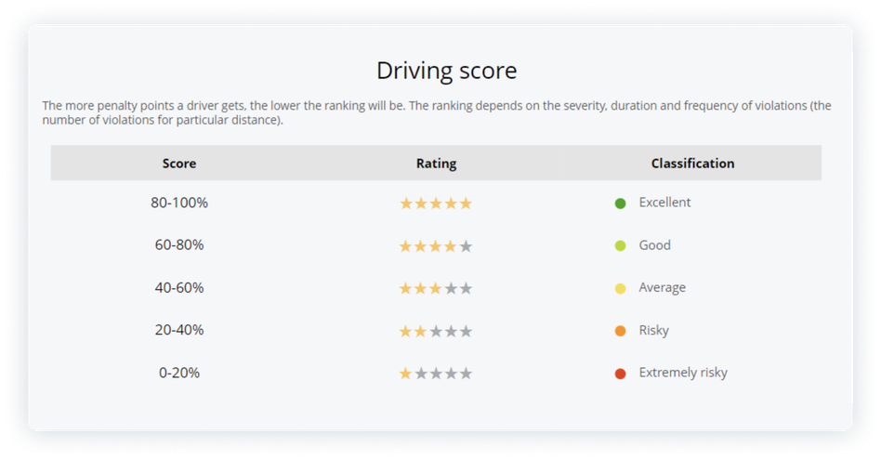
Minimizar los accidentes y los costes del seguro
Analice los informes de conducción de Eco
para promover un comportamiento seguro al volante
y perfeccionar la disciplina de los conductores.
Benefíciese de los seguros basados en el uso y reconstruya eficazmente los accidentes de tráfico.
Adoptar funciones de videotelemática,
como ADAS y avisos DMS, para reducir las infracciones
de tráfico, la fatiga al volante y las situaciones peligrosas.
Prevenga colisiones y daños con avisos y alertas sonoras.

Slide 29

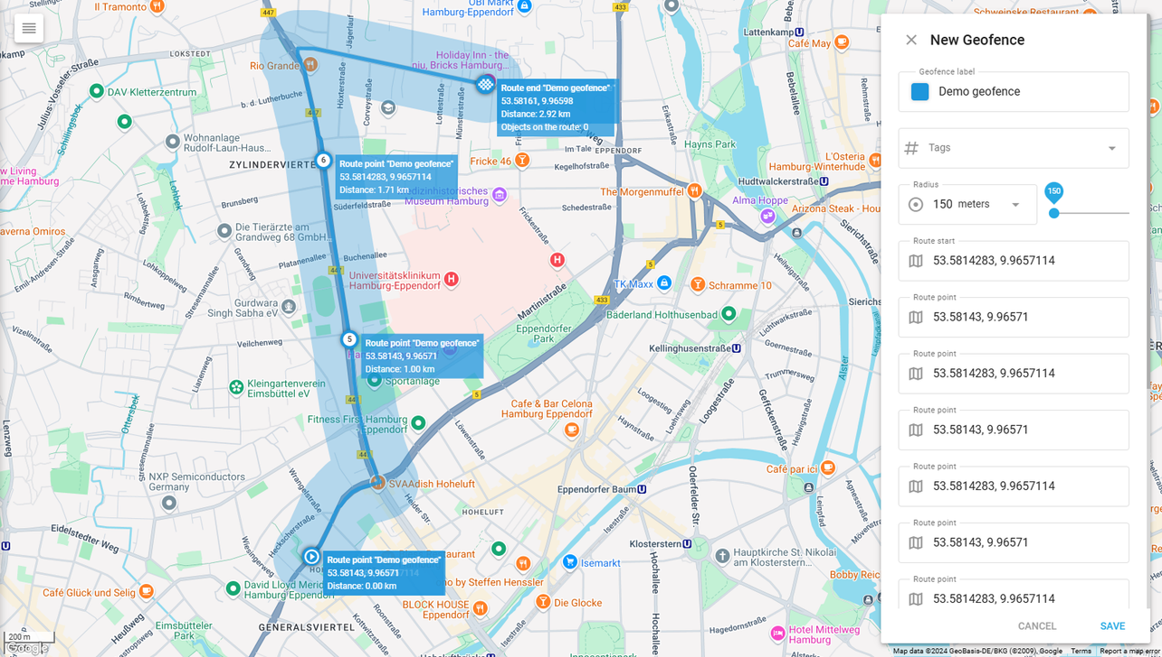
Evite los robos
Garantice la seguridad de sus vehículos y mercancías transportadas con funciones de seguridad avanzadas:
Supervisión en tiempo real: Manténgase informado con alertas instantáneas activadas por sensores
de luz, candados y cámaras de seguridad
Geofencing: Planifique rutas para evitar zonas
de alto riesgo y garantizar un transporte más seguro
Bloqueo remoto del motor: Responda rápidamente
a las emergencias desactivando el motor a distancia
para evitar robos

Slide 30






Más funciones
Registro automático
de conductores
Planificar las rutas
más rápidas
Calidad de la carga garantizada
Utilice el Diario del Conductor para calcular
el kilometraje de negocios para cualquier período de tiempo. Comprueba los lugares,
la hora y los valores del cuentakilómetros
Experimente la optimización inteligente
de rutas para llegar más rápido a todos
los clientes y garantizar una entrega sin retrasos. Las mejores rutas se planificarán automáticamente con un clic
Active los sensores de temperatura, humedad y detección de caídas para recibir alertas si
los valores están fuera de rango. Demuestre que la calidad de la mercancía no se ha visto afectada durante el transporte.
Controle las horas
de trabajo y descanso
Evite la carga adicional
Identificación del conductor
Cumpla con la política de regulación
de tacógrafo y ELD. Supervise la duración
del turno de cada conductor en tiempo
real y habilite la descarga remota de archivos
a los intervalos requeridos
Supervise la carga por eje para evitar
un desgaste excesivo y multas por sobrecarga. Asegúrese de que los conductores no utilizan los vehículos de la empresa para transportar sus propias mercancías
Aplique la identificación del conductor
para saber quién conduce el camión ahora
y cuando empiece un nuevo ha comenzado. Disfrute de métricas personalizadas y proteja
su flota contra el uso no autorizado.

Slide 31
Industrias
Minería
Proteja la flota y los activos valiosos
de fraudes, tiempos de inactividad
y accidentes. Supervise el nivel
de combustible en tiempo real
a lo largo de la ruta.

Slide 32


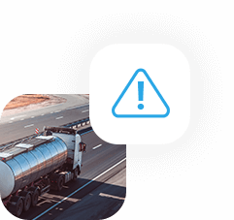
Ventajas significativas
Evite el robo
de combustible
Reduzca los costes
de mantenimiento
Elimine los tiempos
de inactividad
Active alertas instantáneas de cambios
en el nivel de combustible.
Minimice las pérdidas con una respuesta inmediata y los datos de telemetría
y GPS más precisos. Utilice informes
de referencia para analizar el consumo
de combustible completo por conductor. Tome decisiones basadas en datos
para optimizar los procesos empresariales
Añada sin esfuerzo nuevas tareas
de servicio basadas en códigos
de error DTC y en el uso del camión cisterna, incluyendo kilometraje
y horas de motor. Anticipe posibles daños con alarmas y notificaciones oportunas. Establezca recordatorios
de mantenimiento y asigne tareas recurrentes
Controle los resultados de la inspección previa al viaje (PTI) en tiempo
real para evitar sanciones o averías inesperadas. Implemente una comunicación inteligente y estable
para enviar y recibir actualizaciones
y notificaciones urgentes. Supervise
en tiempo real y analice los datos mediante informes

Slide 33
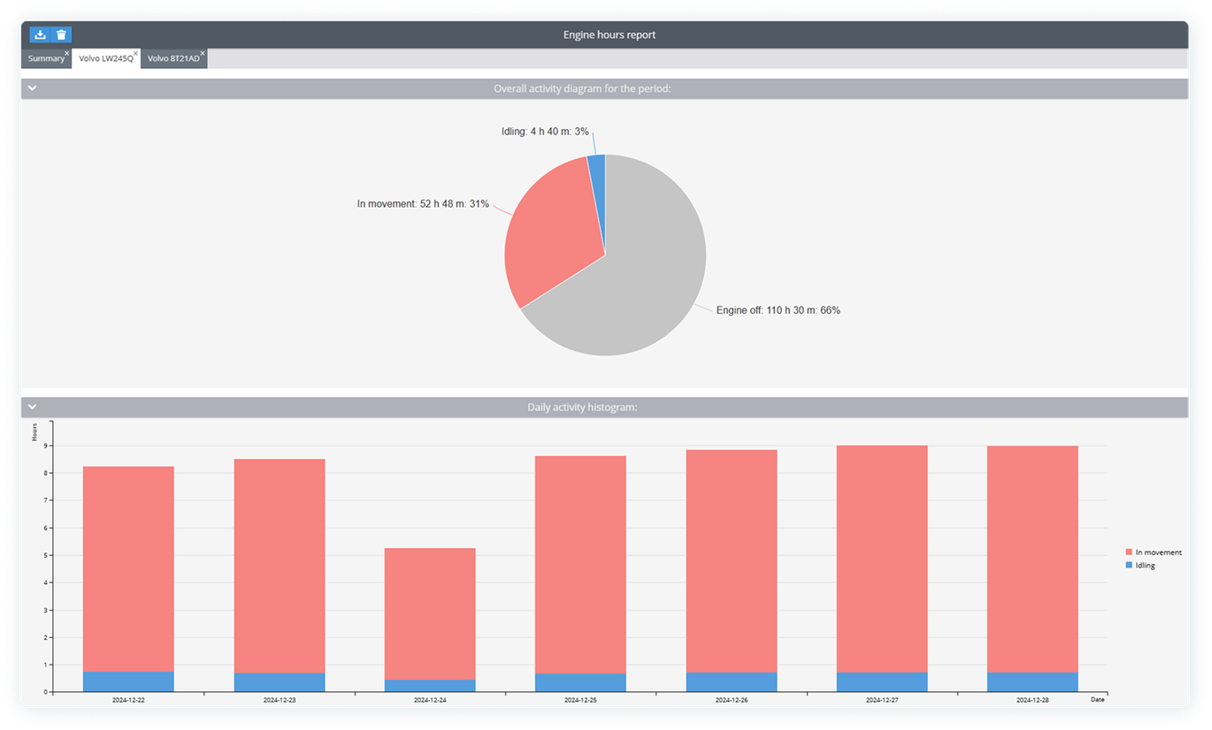
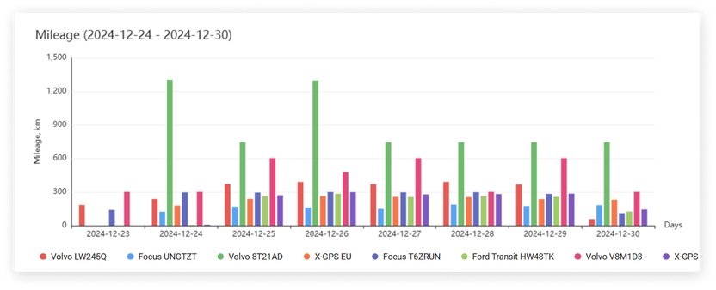
Acceso instantáneo a los datos de la flota y los equipos
Planifique rutas y ubicaciones de paradas sin esfuerzo.
Evite el uso no autorizado de vehículos y los tiempos
de inactividad no aprobados.
Controle el número de viajes, el kilometraje y las horas horas
de funcionamiento de vehículos y equipos especializados.
Controle las horas del motor para obtener informes precisos. Supervise el rendimiento de los distintos componentes
de la maquinaria. Realice un seguimiento de la velocidad
de rotación de la perforadora, controle las operaciones
de la cuchara de la excavadora y mucho más.

Slide 34
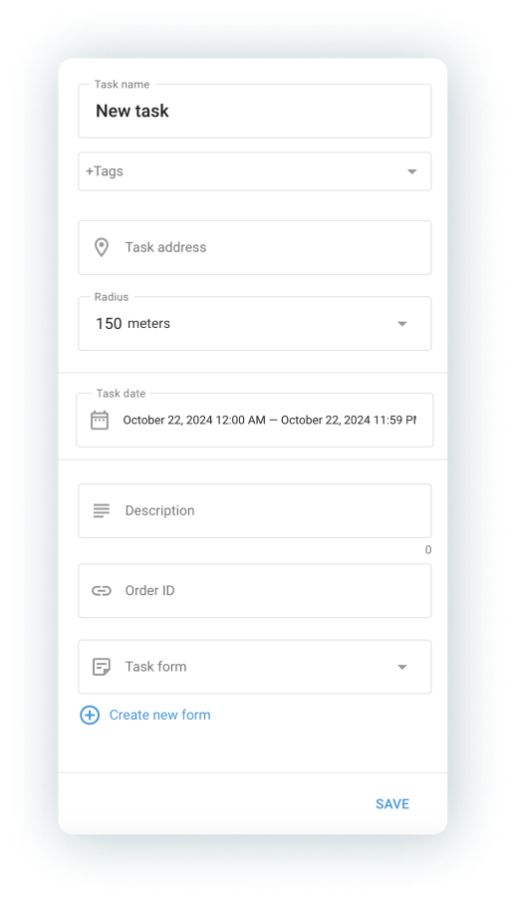
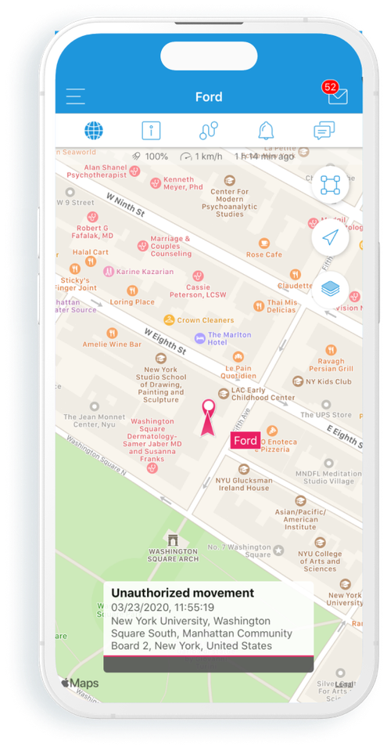
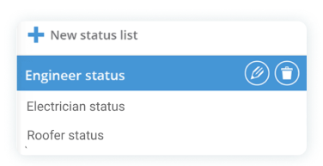

Mejorar el rendimiento
Siga la ubicación y los movimientos de sus empleados, incluidos
los ingenieros de campo y los inspectores de tuberías o redes eléctricas.
Planifique las visitas con antelación directamente en el sistema
y, a continuación, supervise la finalización de las tareas, el tiempo empleado en cada ubicación y el rendimiento general.
Garantice la seguridad de los empleados con funciones como
el botón SOS o el chat en tiempo real con los operadores,
que permiten responder al instante a situaciones críticas.
Aplicación X-GPS Tracker

Slide 35
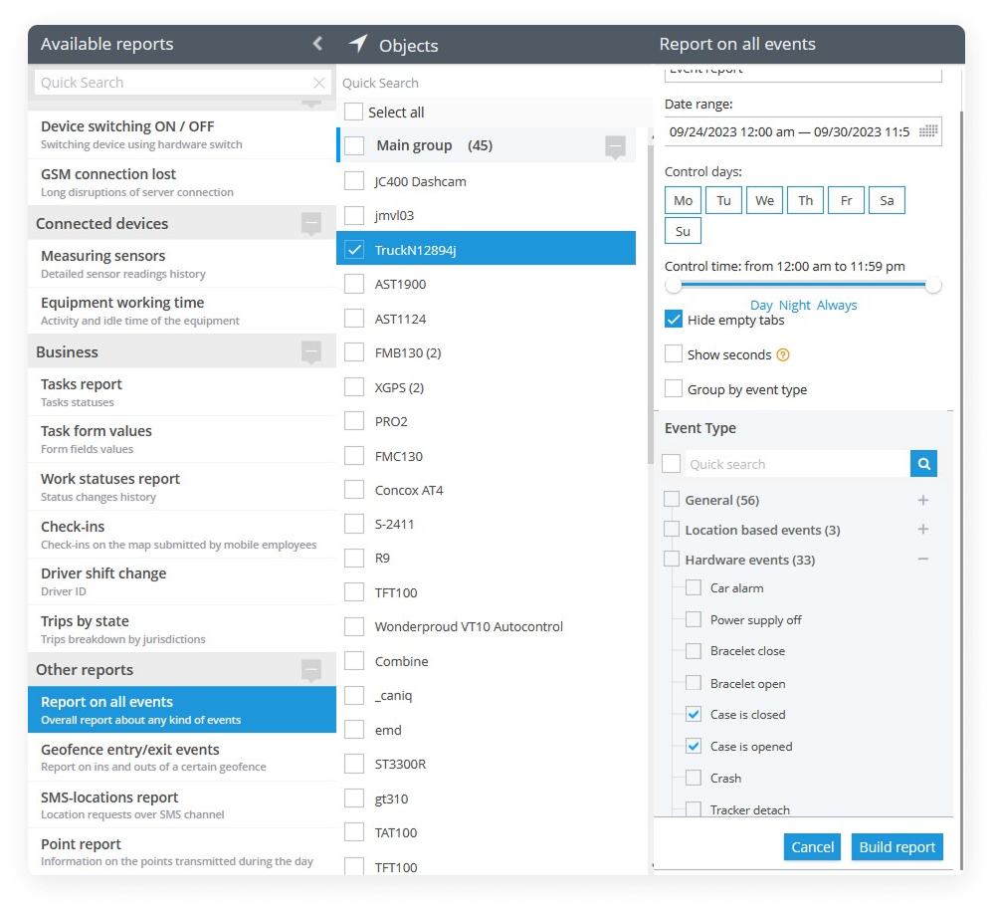
Proteja su valiosa carga
El robo de combustible, el acceso no autorizado y el secuestro de equipos plantean graves riesgos durante el transporte.
Con la plataforma Navixy, obtenga visibilidad en tiempo real de su carga y reciba alertas instantáneas de acciones no autorizadas, como la manipulación de los precintos
de las cisternas
En caso de robo del vehículo, la inmovilización remota del motor detiene a los delincuentes en su camino, garantizando que su carga permanezca segura.

Slide 36




Más funciones
Lleve cualquier sensor de combustible
Conducción cuidadosa
Asistencia
en carretera 24/7
Anime a los conductores a utilizar
los vehículos de forma más responsable. Realice un seguimiento de los incidentes
de conducción temeraria y exceso
de velocidad y establezca sanciones
o incentivos en función de los patrones
de conducción
Calibre los sensores de combustible
con el proceso más intuitivo. Obtenga datos
de combustible precisos en tiempo real. Genere informes para cualquier período
de tiempo y visualice los datos con gráficos
y cuadros detallados
Mejore la seguridad de sus vehículos
y conductores con una solución de botón
de pánico. Proporcione asistencia instantánea para evitar catástrofes y mitigar los efectos
de situaciones peligrosas
Calcule
los reembolsos
Optimice las rutas
Controle la temperatura del combustible
Transporte cargas de alta prioridad
de la forma más segura posible. Utilice
la optimización automática de rutas
para llegar a todas las ubicaciones
de forma más rápida y eficiente, teniendo
en cuenta las restricciones y limitaciones
de las carreteras
Utilice hojas de horas digitales
para calcular con precisión las nóminas. Clasifique los viajes como de negocios
o personales para maximizar
las deducciones fiscales y mejorar
la eficiencia financiera
El transporte de líquidos inflamables requiere mayores medidas de seguridad. Supervise
la temperatura del combustible y haga
un seguimiento de sus fluctuaciones para detectar y prevenir situaciones peligrosas

Slide 37
Industrias
Construcción
y maquinaria pesada
Reduzca los gastos corporativos mediante
una utilización optimizada de la flota.
Aumente la responsabilidad de los conductores
para minimizar el ralentí y garantizar
el mantenimiento preventivo.

Slide 38
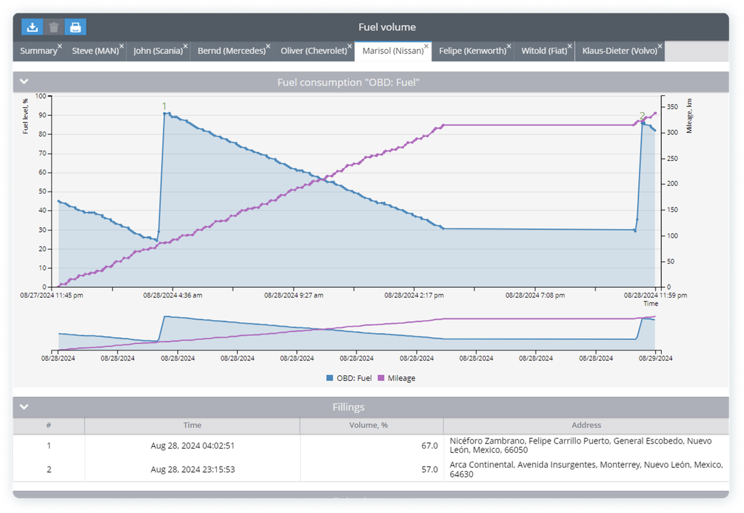
Centrarse en la eficiencia
Controle la productividad mediante las horas del motor
y la TDF de cada unidad. Ya se trate de subir o bajar la plataforma de un camión volquete, accionar el cabrestante de una grúa
u otras funciones.
Asegúrese de que los equipos no están parados ni abandonan
el lugar de trabajo. Realice un seguimiento en tiempo real mediante widgets, MDVR o genere informes para cualquier periodo de tiempo.
Aproximadamente
de los conductores declaran estar al ralentí entre 3 y 4 horas al día
39%

Slide 39
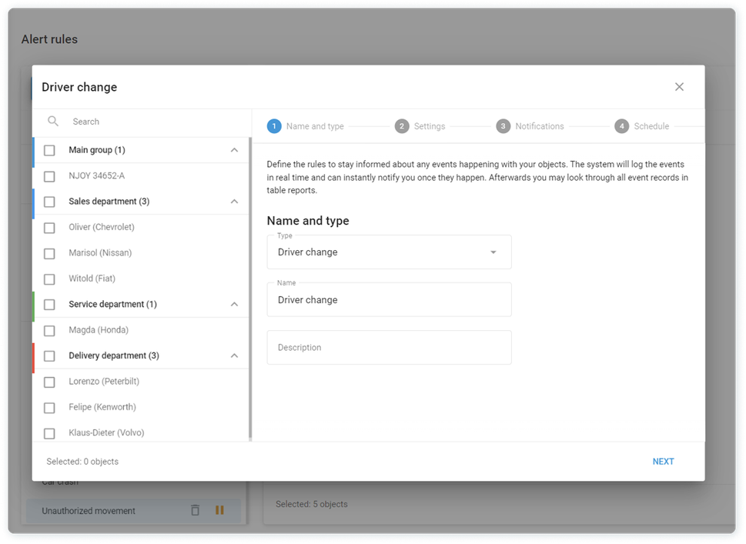
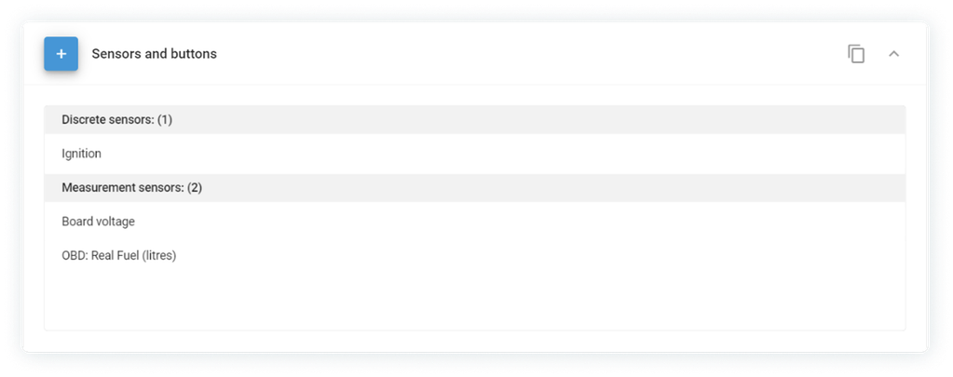
Proteja los equipos
a distancia
Proteja la flota y los equipos pesados de robos y usos indebidos.
Utilice la identificación del conductor para garantizar que sólo el personal autorizado maneja el vehículo
Implemente un control continuo del combustible para evitar fugas de combustible y otros tipos de fraude. Establezca alertaspara responder inmediatamente a cambios drásticos en el nivel de combustible
Proteja sus equipos de robos y vandalismo con alertas instantáneas de manipulación no autorizada, inclinación o impacto

Slide 40
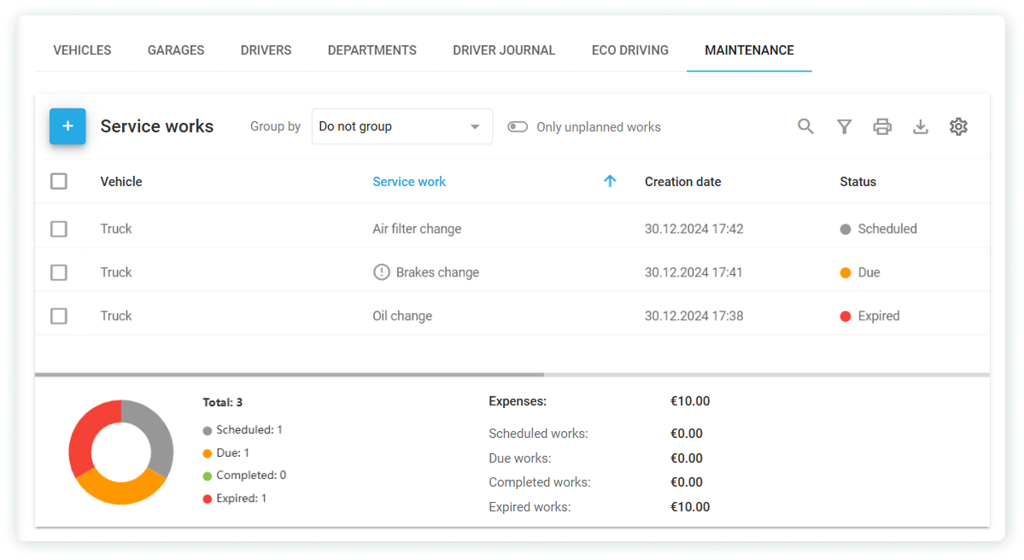
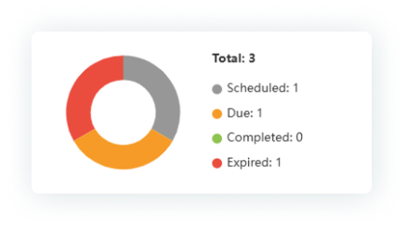
Optimizar el mantenimiento: predecir y prevenir
Prolongue la vida útil de los equipos y evite costes adicionales y averías
Planifique las tareas de mantenimiento en función del uso de los equipos por fecha, kilometraje
u horas de motor
Establezca valores objetivo, calcule gastos, programe tareas de mantenimiento recurrentes y designe destinatarios para las notificaciones de trabajos
de servicio, todo ello dentro de una única interfaz

Slide 41






Casos de uso comunes
Camiones de basura
Equipos
de construcción
Camiones grúa
Utilice las horas del motor para controlar
el tiempo de trabajo real de la grúa.
Supervise la posición del plumín con un sensor de inclinación para garantizar
un funcionamiento seguro. Evite accidentes
y transportes inseguros
Disfrute de las mejores rutas generadas automáticamente: añada las direcciones necesarias y se organizarán en el orden óptimo. Cree puntos de interés para asegurarse de que no se pasa por alto
a ningún cliente
Proteja los equipos hidráulicos y neumáticos del uso excesivo y el sobrecalentamiento. Prevenir fallos de funcionamiento, averías
y reparaciones costosas
Equipos
de perforación móviles
Camiones volquete
Camiones de limpieza
Controle las horas de trabajo
y los parámetros operativos clave, incluida la profundidad de perforación. Calcule las nóminas de los operarios
de las plataformas y estime el número
de vehículos necesarios
Ayude a los conductores a maniobrar
con seguridad camiones de carga pesada. Active alertas ADAS y avisos sonoros
para mantener una distancia de seguridad, teniendo en cuenta el peso del vehículo
con o sin carga
Controle el consumo de combustible
de forma eficiente. Evite el ralentí del motor con informes de combustible detallados. Detecte fugas de combustible y evite fraudes utilizando caudalímetros y sensores de combustible

Slide 42
Industrias
Bancos y servicios
de cobro
Agilice las operaciones sobre el terreno y reduzca los costes mediante el seguimiento preciso
de vehículos y camiones blindados. Capacite
a su personal móvil para atender a los clientes con mayor eficacia.

Slide 43
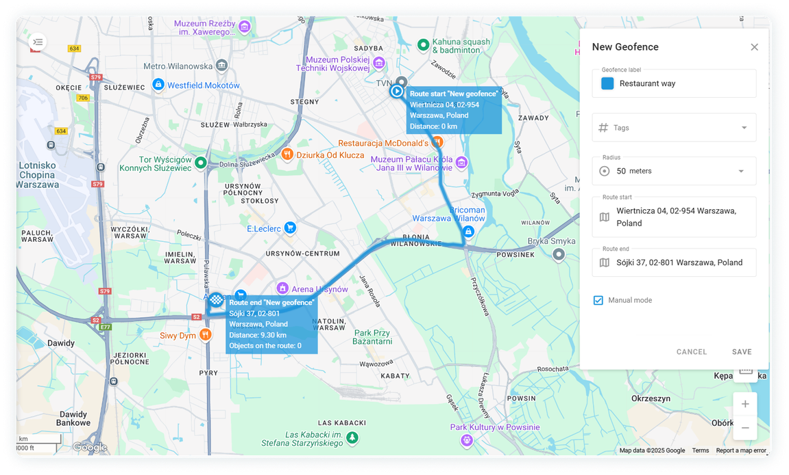
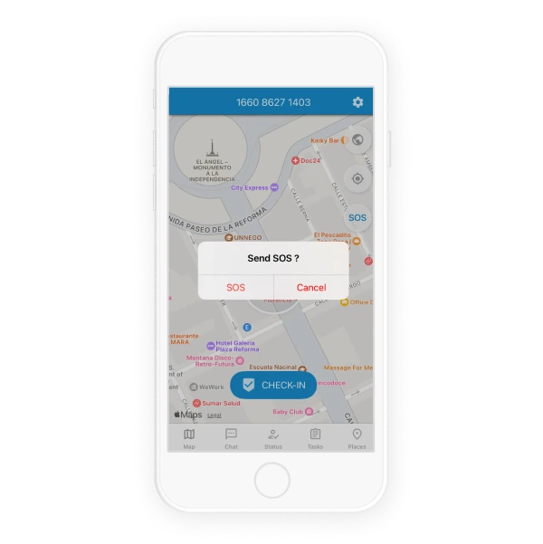
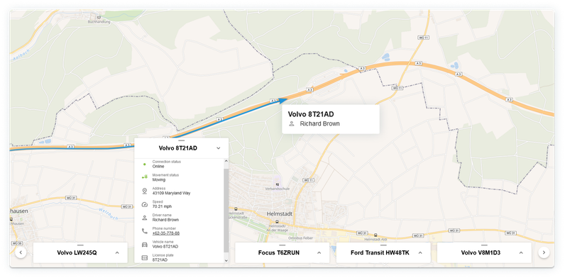
Mantenga la seguridad en primer plano
Planifique y optimice rutas seguras para vehículos de transporte de fondos con alertas en tiempo
real para cualquier desviación de la ruta
Marque las geozonas de alto riesgo y planifique rutas para evitarlas
Recibe notificaciones en caso de retrasos prolongados a lo largo de la ruta
Comparta un enlace Geo con los equipos
de seguridad en caso de infracción para
una respuesta rápida
Utilice la función de bloqueo del motor para inutilizar un vehículo en caso de robo
El botón SOS de la aplicación garantiza una respuesta rápida en caso de asalto

Slide 44
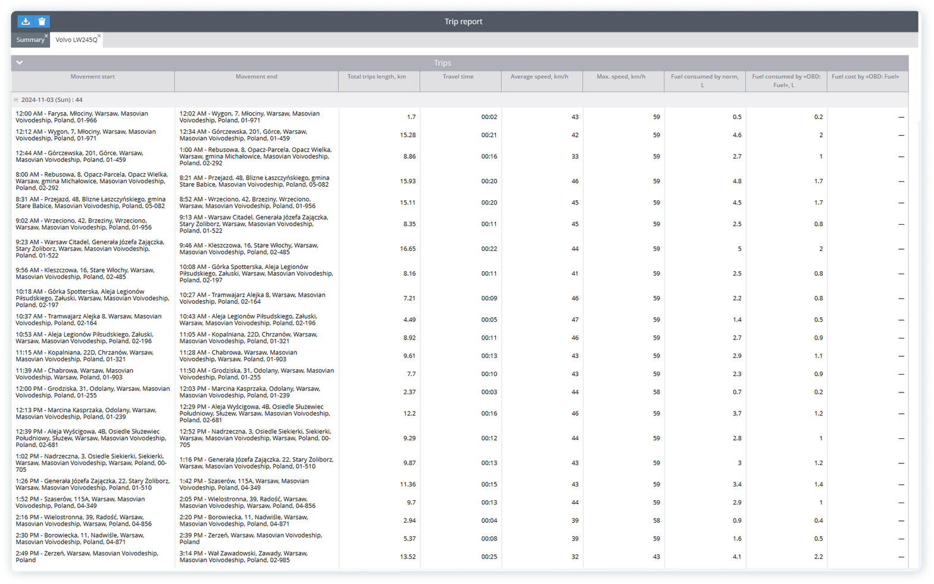
Garantice la fiabilidad de la flota
Automatice los informes de consumo de combustible, agilice la gestión del registro de viajes y obtenga
un control total de las actividades del conductor
Reduzca los costes de mantenimiento programando diagnósticos y aplicando medidas preventivas para evitar costosas reparaciones
Los informes de conducción ecológica y las alertas
de conducción agresiva animan a los conductores
a mantener la prudencia en la carretera

Slide 45

Más funciones
Asistencia
en carretera 24/7
Planifique las rutas más rápidas
Detección
de colisiones
Calibre los sensores de combustible
con el proceso más intuitivo. Acceda a datos de combustible precisos en tiempo real. Genere informes de periodos anteriores
y visualice con gráficos y cuadros detallados
Experimente la optimización inteligente
de rutas para llegar más rápido a todos
los clientes y garantizar una entrega sin retrasos. Las mejores rutas se planificarán automáticamente con un solo clic
Detecte posibles colisiones en tiempo
real con la detección de colisiones y las alertas
ADAS, lo que permite la prevención
proactiva de accidentes. Mejore la seguridad
con una solución de botón de pánico
Aplicaciones móviles
Optimización
del seguro
Cumplimiento
Realice un seguimiento automático
del kilometraje para garantizar que se mantiene dentro de los límites contractuales, evitando cargos adicionales. Supervise
el cumplimiento de los términos del contrato de alquiler, como la devolución
de los vehículos a las zonas designadas
Capacite a su personal de campo
para gestionar informes y comunicarse
sin problemas con sus colegas a través
de aplicaciones móviles
Aproveche los datos telemáticos
para reducir las primas de seguros mostrando patrones de uso seguro

Slide 46
Industrias
Agricultura
Aumente sus cosechas y beneficios mejorando la eficacia de sus flujos
de trabajo. Mejore el control y optimice
los costes de equipos y combustible.

Slide 47
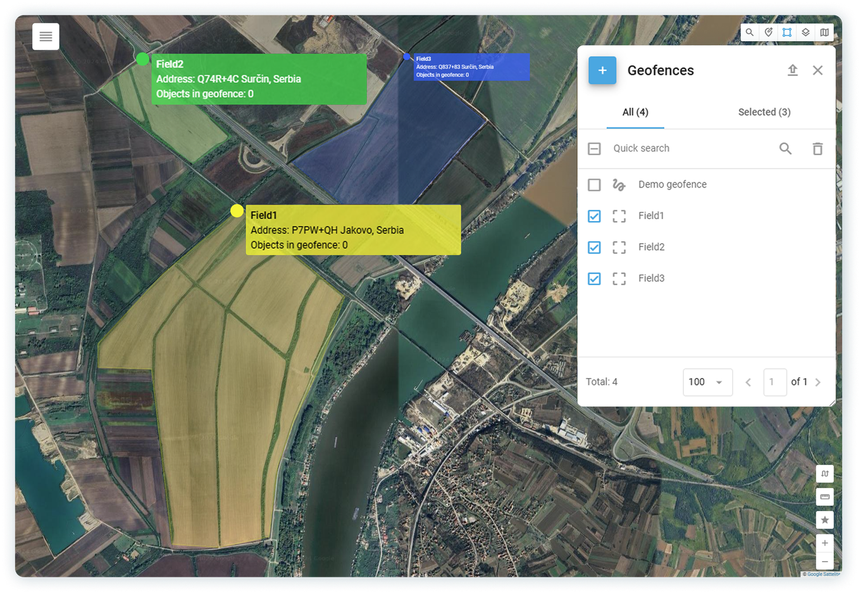

Mejore la eficiencia
Supervise su equipo sobre el terreno. Establezca geocercas, planifique rutas, asigne tareas y controle el progreso, todo desde
una única plataforma
Reciba alertas instantáneas de paradas
de equipos o movimientos no autorizados fuera de las zonas geocercadas designadas
Implemente un paquete DMS para supervisar las condiciones del conductor al volante

Slide 48
Proteja los equipos
del uso indebido
Utilice la identificación del conductor para asegurarse
de que sólo el personal autorizado maneja sus vehículos
Adopte la supervisión del combustible en tiempo
real para evitar robos robos y fraudes. Configure alertas instantáneas de cambios repentinos en el nivel
de combustible
Proteja sus equipos de robos y vandalismo con alertas de manipulación no autorizada, inclinación o impacto

Slide 49



Más funciones
Supervise las cosechadoras en los campos
Optimice las operaciones en el campo
Prevenir averías
Establecer alarmas para evitar
el uso excesivo y el sobrecalentamiento.
Evite fallos de funcionamiento, averías
y reparaciones costosas
Utilice las horas del motor para controlar
el tiempo de trabajo real de la grúa.
Supervise la posción del plumín con un sensor de inclinación para garantizar
un funcionamiento seguro. Evite accidentes
y transportes inseguros
Genere rutas automáticamente introduciendo ubicaciones de campo o puntos de entrega,
y deje que el sistema las organice en el orden más eficiente. Marque puntos de interés (POI) para garantizar la cobertura de cada explotación o cliente
Controle las horas de trabajo
Garantice una conducción segura
Controlar el consumo de combustible
Supervise la duración del turno de cada conductor en tiempo real y permitir
la descarga remota de archivos DDD
a intervalos especificados
Habilitar alertas ADAS y avisos sonoros
para mantener una distancia de seguridad, teniendo en cuenta el peso del vehículo con/sin carga
Minimice el ralentí del motor con informes completos de combustible. Detecte
los drenajes de combustible y evite el fraude mediante caudalímetros y sensores
de combustible

Slide 50




Más sectores que se benefician de la gestión eficiente de flotas
Alimentación y bebidas
Comercio minorista y reparto
Seguros
Industria de servicios
Permita entregas más rápidas
y a temperatura controlada. Proporcione un registro automático de los viajes para calcular
las nóminas, devolver impuestos
y evitar el uso no autorizado
de la flota
Permita que las compañías de seguros beneficiarse de una conducción
con pocos accidentes. Adoptar sistemas avanzados de asistencia
al conductor para eliminar los errores humanos y, por tanto, las colisiones
y las costosas reparaciones
Garantice la utilización del vehículo y la supervisión del progreso
del trabajo con métricas e informes en tiempo real. Detecte fraudes, evite la fuga de combustible, el mal uso de los equipos y el pluriempleo
Mantenga informados a los propietarios de flotas sobre el estado de los vehículos para que los revisen antes
de que se produzca una avería. Ajuste el comportamiento de los conductores para evitar accidentes accidentes
y daños a la mercancía

Slide 51

Renting
Leasing
Minería
Transporte
INDUSTRIAS
Logística
Alimentos
Retail
Salud

Slide 52



Más información sobre Navixy
Oportunidades
para su negocio
Aspectos técnicos
de nuestra plataforma
Obtén respuestas rápidas 24/7
Explorar el blog
Más información
Usa el Navixy AI Assistant
¡Gracias por su atención!

